Slide 1
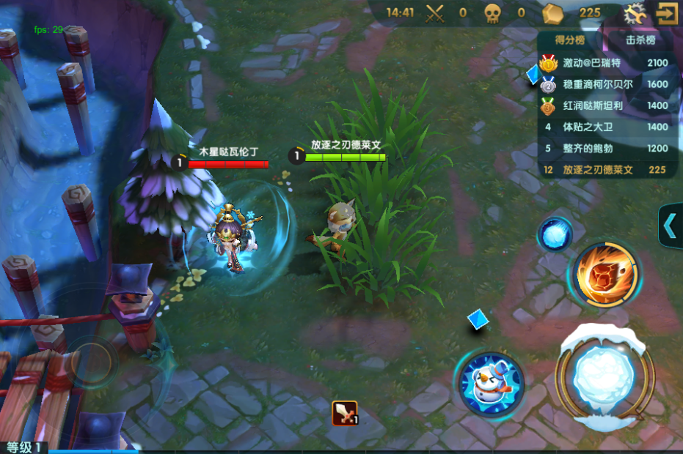
欢迎来到冰雪大作战，请跟随软妹的语音学习基本操作吧~
点击任意区域继续

Slide 2
新手引导-移动
创建一个离线模式，地图上出现默认角色酷酷
屏幕出现灰色遮罩，只在方向轮盘显示按钮，并出现箭头晃动提示，其他界面隐藏
计分板
排行榜
按住方向轮盘移动角色到目标地点
角色模型
方向轮盘

Slide 3
新手引导-移动
在地图上标记一处目的地，走到目的地处，5米内刷出一个敌人
计分板
排行榜
角色模型
方向轮盘

Slide 4
新手引导-雪球攻击
提示按雪球攻击按钮，玩家完成一次雪球普攻命中后，玩家不可再操作，播放敌人远离玩家动画
角色模型
敌人模型
点击雪球按钮朝敌人扔出一个雪球
方向轮盘
雪球攻击

Slide 5
新手引导-蓄力攻击
提示按住雪球攻击按钮，玩家完成一次蓄力攻击命中敌人，敌人消失
计分板
雪球蓄力可提升攻击范围并造成更高的伤害
排行榜
角色模型
按住雪球按钮不松可进行充能
方向轮盘
雪球攻击

Slide 6
新手引导-技能道具和能力道具
在角色身边刷新一个鞋子道具，地面出现路线至道具处
计分板
战场内会随机刷新物品，靠近后自动拾取
排行榜
移动至此处拾取
角色模型
鞋子
方向轮盘
雪球攻击

Slide 7
新手引导-技能道具和能力道具
提示玩家查看鞋子图标能力说明
计分板
排行榜
角色模型
方向轮盘
雪球攻击
移速+20
鞋子

Slide 8
新手引导-技能道具和能力道具
在角色身边刷新一个冰棍道具，地面出现路线指示
拾取契约道具可以获得相应的契约技能
移动至此处拾取
角色模型
冰棍
方向轮盘
雪球攻击

Slide 9
新手引导-技能道具和能力道具
提示玩家点击技能按钮释放技能
使用技能攻击敌人吧
角色模型
技能
方向轮盘
雪球攻击
鞋子

Slide 10
新手引导-技能道具和能力道具
在技能范围内刷新一个敌人，敌人免疫普攻，技能命中继续下一步引导，否则技能CD重置，知道玩家命中敌人
敌人模型
角色模型
技能
方向轮盘
雪球攻击
鞋子

Slide 11
新手引导-技能道具和能力道具
在角色身边刷新4个冰棍道具和1个陨石道具，玩家只可移动操作
敌人模型
拾取所有契约道具吧
移动至此拾取技能道具
角色模型
冰棍
冰棍
技能
冰棍
方向轮盘
冰棍
陨石
雪球攻击

Slide 12
新手引导-技能道具和能力道具
技能升级，提示释放技能
敌人模型
角色模型
点击释放技能
技能
技能
方向轮盘
雪球攻击

Slide 13
新手引导-技能道具和能力道具
提示切换技能
敌人模型
(冰冻状态)
点击切换技能
角色模型
技能
技能
方向轮盘
雪球攻击

Slide 14
新手引导-技能道具和能力道具
提示释放新技能
敌人模型
(冰冻状态)
点击释放技能
角色模型
技能
方向轮盘
雪球攻击

Slide 15
新手引导-击杀，升级，天赋
目标死亡时，提示玩家拾取地面晶体
角色模型
晶体
技能
方向轮盘
雪球攻击
鞋子

Slide 16
新手引导-击杀，升级，天赋
玩家升级，提示玩家点天赋
计分板
排行榜
天赋区
恭喜你升级啦，请点击按钮或文字区域，升级一项天赋，每提升一级都可以获得一点天赋点
角色模型
技能
方向轮盘
雪球攻击
鞋子

Slide 17
新手引导-击杀，升级，天赋
等待玩家点击天赋点，界面其他地方遮罩
计分板
排行榜
天赋区
角色模型
技能
方向轮盘
雪球攻击
鞋子

Slide 18
新手引导-雪人
刷新一个角色攻击玩家，期间玩家不可操作，玩家血量低于50%，出现雪人按钮
计分板
排行榜
得分榜
击杀榜
角色模型
方向轮盘
雪人
雪球攻击

Slide 19
新手引导-雪人
提示玩家点击雪人按钮
计分板
排行榜
得分榜
击杀榜
角色模型
点击雪人按钮，变身为一个无敌状态的雪人
方向轮盘
雪人
雪球攻击

Slide 20
新手引导-雪人
等待玩家点击变雪人按钮，变身雪人后，敌人继续攻击雪人
计分板
排行榜
得分榜
击杀榜
雪人状态持续20秒，期间无敌，并且持续回复生命
角色模型
方向轮盘
雪人
雪球攻击

Slide 21
新手引导-死亡
提示玩家可提前变回人
计分板
排行榜
得分榜
击杀榜
雪人状态中，再次点击雪人按钮可以提前解除雪人状态
角色模型
再次点击雪人按钮，可以变回角色
方向轮盘
点击任意区域继续
雪人
雪球攻击

Slide 22
新手引导-死亡
提示玩家变雪人可以变回人
计分板
排行榜
得分榜
击杀榜
语音指导结束
接下来开始真正的战斗吧
角色模型
再次点击雪人按钮，可以变回角色
方向轮盘
点击任意区域继续
雪人
雪球攻击

Slide 23
你将会跳过新手引导，确定这么做吗？
返回大厅
确认

Slide 24
恭喜你完成引导，接下来就看你大展身手咯~
完成引导
确认

Slide 25

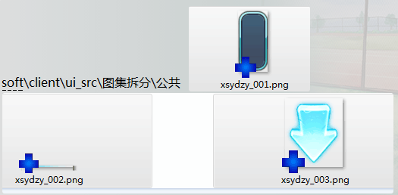

美术资源需求
1.箭头
2.地面路线标记
美术资源目录：

Slide 26
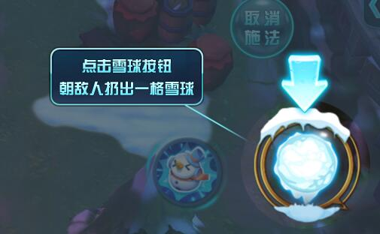
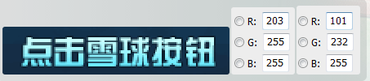
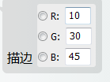
效果图
文字颜色：

